Slide 1

泰坦尼克号--幸存者预测
第14组：学习使我快乐
组员：李勇志、李思维、张影、崔傲叠

Slide 2

1
项目介绍
目录
2
数据分析与处理
CONTENTS
3
算法选择
4
总结

Slide 3
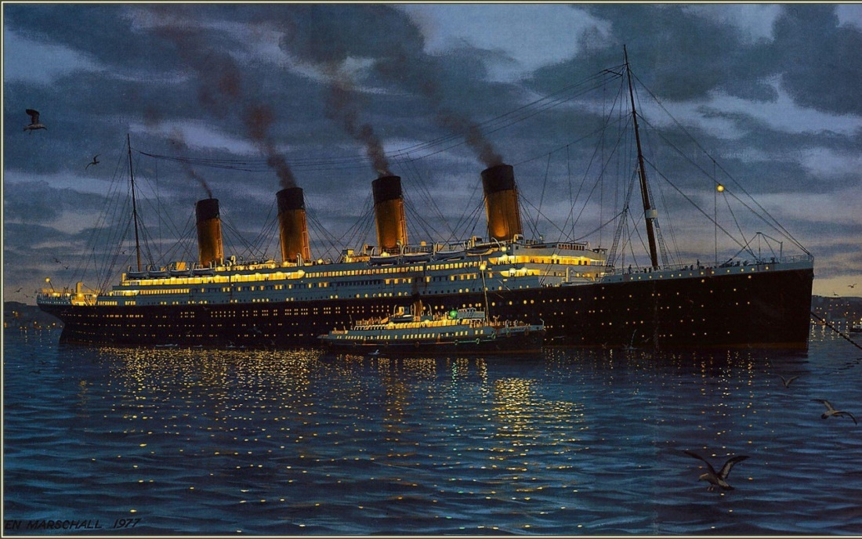
1
项目介绍
泰坦尼克号的沉没是历史上最臭名昭著的沉船事件之一。不幸的是，没有足够的救生艇供船上每个人使用，但似乎有些人比其他人更有可能幸存。
我们使用乘客数据（即姓名、年龄、性别、社会经济阶层等），建立一个预测模型来回答以下问题：“什么样的人更有可能幸存？”

Slide 4
1
项目介绍
实施流程
（1）了解、分析问题；
（2）获取训练集和测试集；
（3）进行数据整理和清洗；
（4）分析识别模式并探索数据，进行特征处理；
（5）建模、预测和解决问题；
（6）提交结果。

Slide 5
1
项目介绍
数据集介绍
本项目有两个相似的数据集，一个是训练train.csv，另一个是测试集test.csv。其中train.csv包含乘客的详细信息，揭示了他们是否幸存，也称为“基本事实”。test.csv数据集包含类似的信息，但没有透露每位乘客是否幸存，我们需要预测这些结果，即：使用在 train.csv的数据中找到的模式，预测船上的其他 418 名乘客是否幸存。
变量定义
PassengerId 乘客ID
Survived 生存情况（1为生存，0为未生存）
Pclass 船舱等级(1/2/3等舱位)
Name 乘客姓名
Sex 性别
Age 年龄
SibSp 乘客在船上的兄弟/姐妹个数
Parch 乘客在船上的父母与小孩个数
ticket 船票编号
Fare 票价
Cabin 舱位
Embarked 登船港口

Slide 6
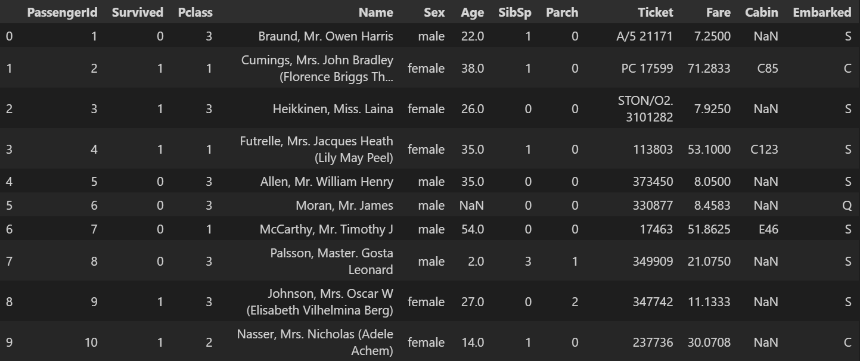
1
项目介绍
训练集数据预览

Slide 7
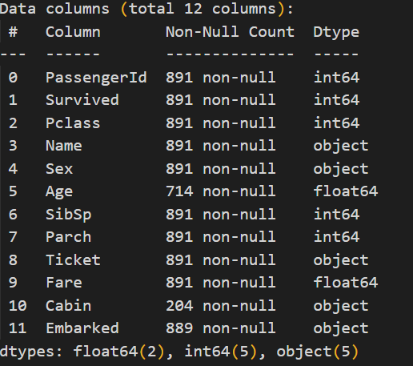
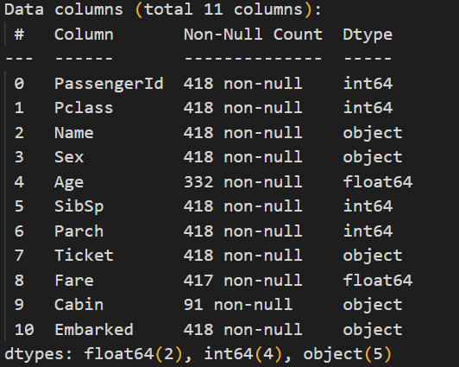
2
数据分析与处理
训练集信息
测试集信息

Slide 8
2
数据分析与处理
通过观察数据集信息发现：
- 在训练集中，7个特征是整数型或浮点型，5个特征是字符串型；
- 在测试集中，6个特征是整数型或浮点型，5个特征是字符串型。
同时，在两个数据集中数据均存在缺失项
- 在训练集中，缺失值数目 Cabin > Age > Embarked；
- 在测试集中，缺失值数目 Cabin > Age > Fare。

Slide 9
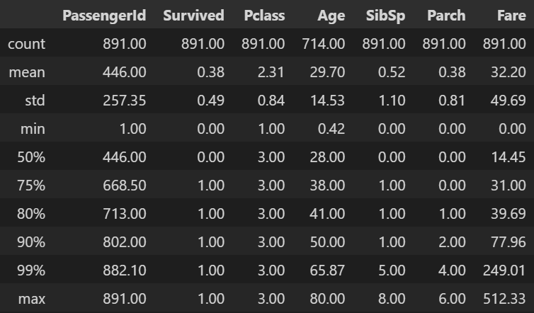
2
数据分析与处理
查看样本中数值特征的分布
- 样本总数为891人
- Survived是具有0或1值的二分类变量，并且大约38%的样本存活
- 大多数乘客（>50%)的船舱等级是三等舱；
- 乘客平均年龄29.7岁
- 近25%以上的乘客有兄弟姐妹或配偶一同登船；
- 大多数乘客(>75%)没有与父母或孩子一起旅行；
- 票价差异很大

Slide 10
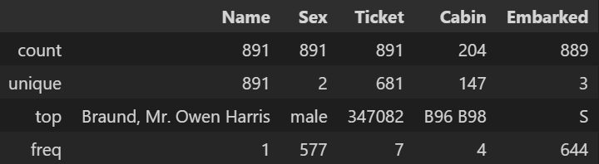
2
数据分析与处理
计算离散型变量的统计特征
train_df.describe(include=['O'])
# 非空数量count，唯一值种类unique，出现最多的类型top和出现次数freq
样本中分类特征的分布
- 名称在数据集中是唯一(count=unique=891)；
- 性别变量有两个可能的值，男性占 65%（top=male,freq=577/891）;
- 票号具有高比例 (22%) 的重复值 (unique=681)；
- 客舱号在样本中也具有较多重复项
- 登船港口有三个可能的值，大多数乘客是S口。

Slide 11
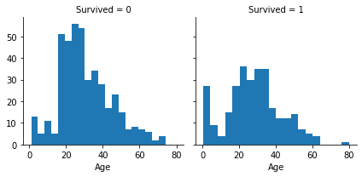
2
数据分析与处理
分析数值特征Age与Survived相关性
通过直方图我们可以了解到
- 婴儿(年龄<=4)的存活率很高；
- 最年长的乘客(年龄=80)幸存下来；
- 大部分15-25岁的人无法生存；
- 大多数乘客的年龄在15-35岁之间。
经过简单分析后续工作应：
- 在模型训练中考虑年龄特征 Age；
- 完成年龄特征的缺失值处理；
- 捆绑年龄组。

Slide 12
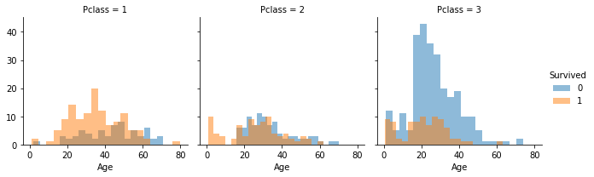
2
数据分析与处理
分析有序分类特征Pclass(船舱等级)与Survived相关性
之前分析可知Age与Survived具有相关性，将年龄，票价等级和幸存这三者之间的关系通过直方图表示可得:
- Pclass=3 有大多数乘客，但大多数没有幸存；
- Pclass=2 和 Pclass=3 的婴儿乘客大多幸存下来；
- Pclass=1 中的大多数乘客幸存下来；
- Pclass 因乘客年龄分布而异。
因此Pclass纳入模型训练之中

Slide 13
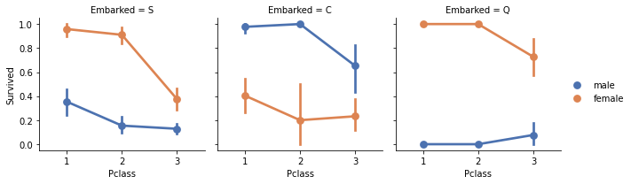
2
数据分析与处理
分析无序分类特征Embarked(登船港口)与Survived相关性
通过散点图描述不同登船口下票价等级，幸存率和性别之间的关系：
- Embarked=S 和 Q 中，女性乘客的存活率远高于男性；
- Embarked=C 中，男性的存活率较高。这可能是Embarked和Sex相关，而Sex和Survived 相关，进而造成
Embarked与Survived间接相关；
- 对于同一票价等级和同一性别，不同登船港口的存活率不同。
综上分析，在模型训练中应该：添加 Sex 和 Embarked 特征。

Slide 14
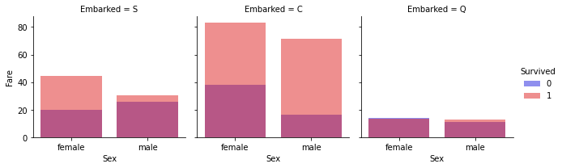
2
数据分析与处理
分析数值特征Fare(票价)与Survived相关性
将分类特征(非数值)和数字特征相关联，将Embarked（分类非数值）、Fare（连续数值）与 Survived（二分类数值）相关联。
- 支付更高票价的乘客能够更好地幸存，并且幸存率具有较明显的票价区间性；
- 不同的登船港口有不同的存活率。
因此，应该考虑捆绑票价特征Fare，并纳入模型训练中。

Slide 15
2
数据分析与处理
数据预处理
- 删除票号、船舱号、名称和乘客ID无用特征
- 转换性别特征Sex，男性(male)赋值为1，女性(female)赋值为0，并转为整型数据
- 使用平均值填补Age缺失值，使用众数填补Embarked缺失值，使用中位数填补Fare
缺失值
特征提取
- 结合SibSp和Parch特征创建一个新特征FamilySize，意为包括兄弟姐妹、配偶、
父母、孩子和自己的所有家人数量
- 创建一个新特征IsAlone，取值为0表示不是独自一人，取值为1表示独自一人
- 通过分析发现IsAlone更能反映其与Survived的相关性，舍弃Parch、SibSp和FamilySize特征

Slide 16
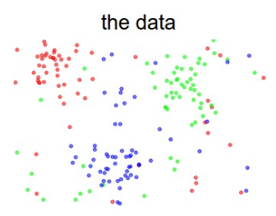
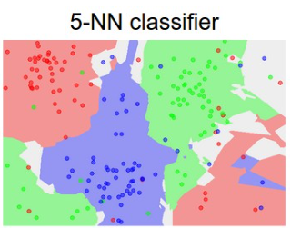
3
算法选择
K-近邻算法
如果一个样本在特征空间中的k个最相似(即特征空间中最邻近)的样本中的大多数属于某一个类别，则该样本也属于这个类别。
1）计算已知类别数据集中的点与当前点之间的距离
2）按距离递增次序排序
3）选取与当前点距离最小的k个点
4）统计前k个点所在的类别出现的频率
5）返回前k个点出现频率最高的类别作为当前点的预测分类

Slide 17
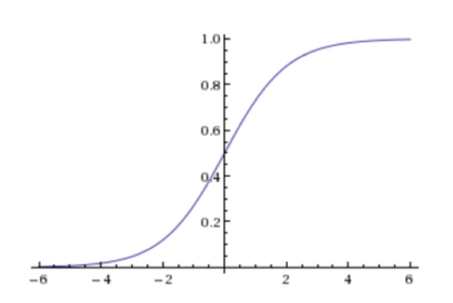
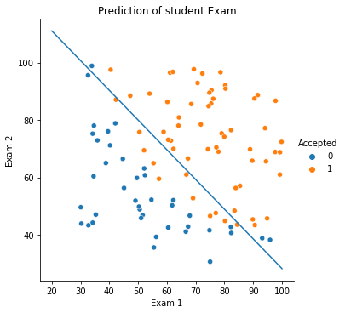
3
算法选择
逻辑回归算法
逻辑回归是以线性回归为理论支持，但又通过sigmoid函数（逻辑回归函数）引入非线性因素，最常见的就是用来处理二分类问题。
1）输入数据
2）设置激活函数
3）计算损失
4）使用梯度下降优化算法，去减少损失函数的值

Slide 18
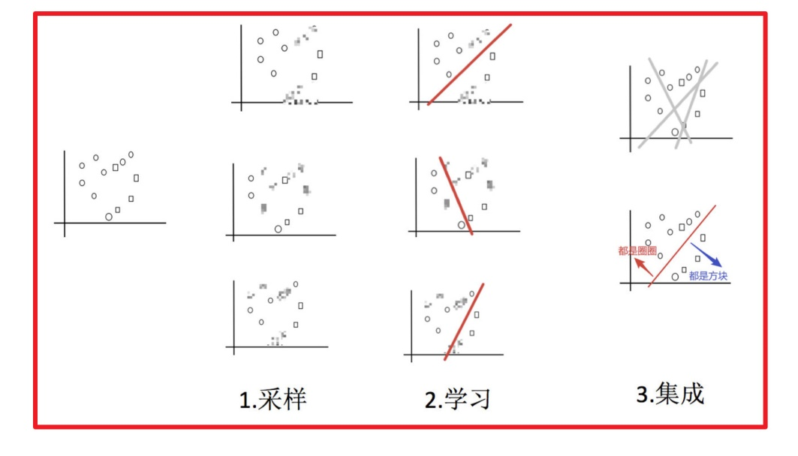
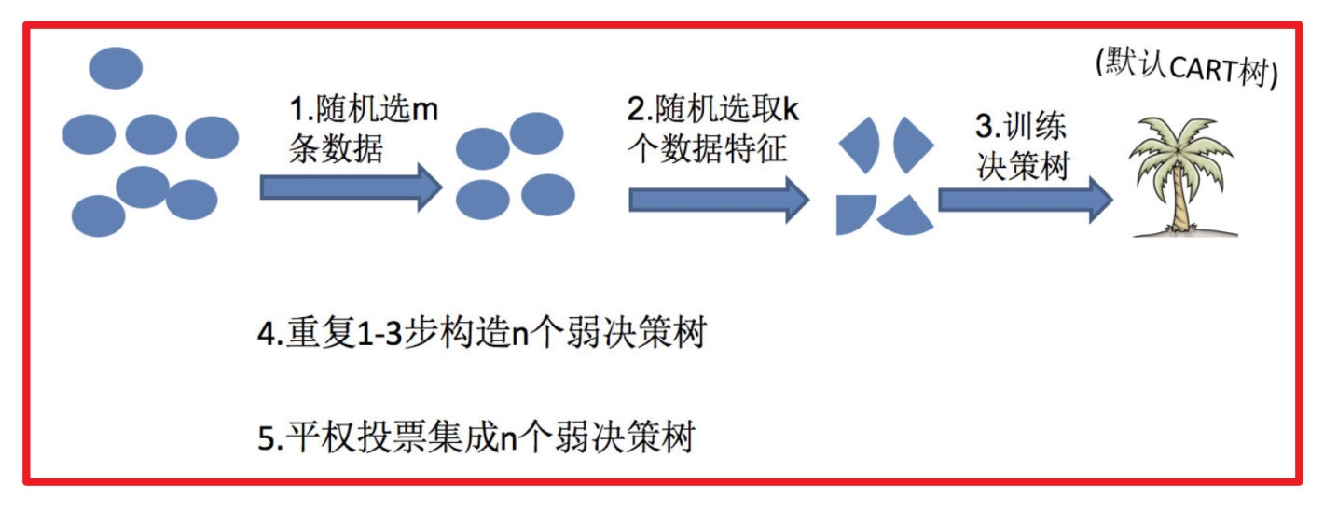
3
算法选择
随机森林算法
随机森林是一个包含多个决策树的分类器，并且其输出的类别是由个别树输出的类别的众数而定。
例如, 如果你训练了5个树, 其中有4个树的结果是True, 1个树的结果是False, 那么最终投票结果就是True
随机森林够造过程中的关键步骤(M表示特征数目)：
​ 1)一次随机选出一个样本，有放回的抽样，重复N次(有可能出现重复的样本)
​ 2) 随机去选出m个特征, m <<M，建立决策树

Slide 19
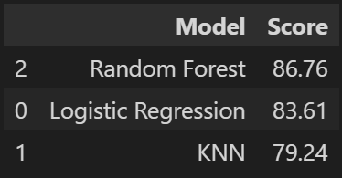
4
总结
随机森林
逻辑回归
K-近邻算法
算法的得分
86.76
83.61
79.24

Slide 20
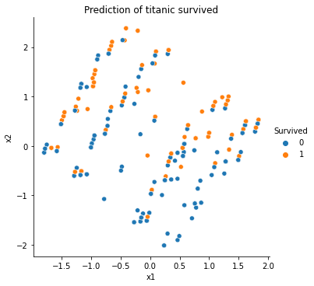
4
总结
最后选定的模型为：随机森林
使用PCA算法降维，进行预测数据展示

Slide 21
4
总结
我们将样本数据进行了数据分析，并对数据进行清洗处理。采用了三种算法，选出得分最高的随机森林 算法，并提供了最终的预测结果。但是 ，该算法还是存在一定的准确率问题，有待提高。
在未来，我们打算深入学习更多的sklearn模型，寻找更高效的算法，提高准确率。
项目小结

Slide 22
感谢观看

